Slide 1


Slide 2
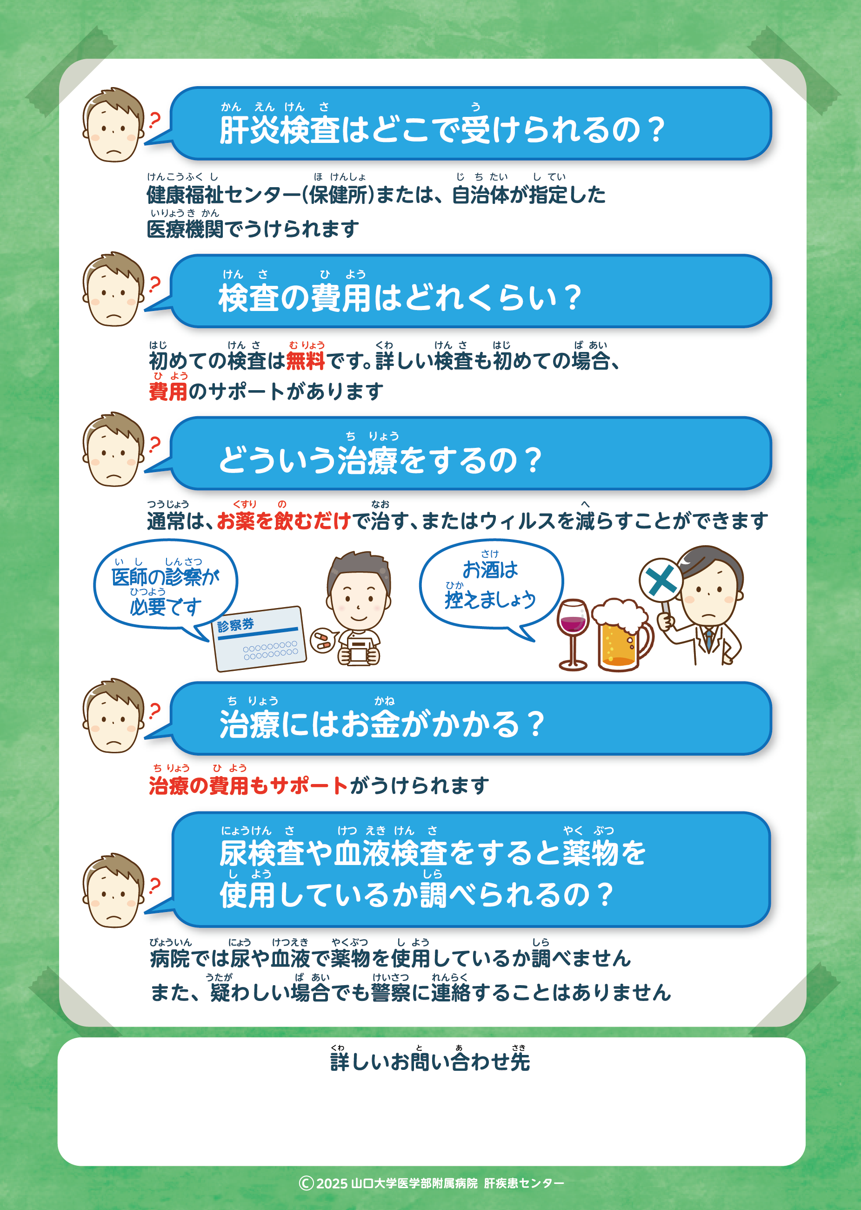
こちらにテキストを記入できます

